Slide 1
DIE GESCHICHTE ZUR KURVE
ARGUMENTIEREN
Kurve → Geschichte
Interpretation, Präsentation, kommunikativer Aspekt
DIE KURVE ZUR GESCHICHTE
Geschichte → Kurve
Darstellen, Modellieren
konstruktiver Aspekt

Slide 2
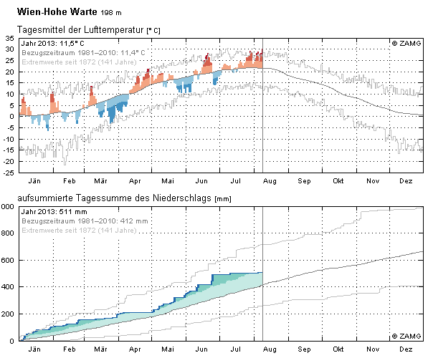
Niederschlagsmenge

Slide 3
Niederschlagsmenge
Kreuze die richtigen Aussagen an!
Im Februar hat es ungefähr 50mm Niederschlag gegeben.
Die Funktion ist steigend.
Die Funktion ist streng monoton steigend.
Je höher der Funktionswert, desto stärker der Niederschlag.
Im März hat es weniger geregnet als im Mai.
Fokus: Interpretieren

Slide 4
Niederschlagsmenge
Kreuze die richtigen Begründungen an!
Die Funktion ist nicht
streng monoton steigend.
Der Graph hat Ecken.
Der Graph verläuft manchmal waagrecht.
Am 5.April und am 10.April sind die Funktionswerte gleich.
Es hat an manchen Tagen nicht geregnet.
Das Regenwasser ist wieder abgeflossen.
Fokus: Argumentieren

Slide 5
Niederschlagsmenge
Entscheide, ob die Aussage richtig oder falsch ist und begründe deine Antwort!
Die Funktion ist streng monoton steigend.

Slide 6
Handlungsdimensionen mathematischer Kompetenzen
H1: Darstellen, Modellbilden
  konstuktive Aspekte
H2: Rechnen, Operieren
H3: Interpretieren
  kommunikative Aspekte
H4: Argumentieren und Begründen
  kommunikative Aspekte

Slide 7
Technologie als Hilfsmittel
Operieren
  Technologie-Skills (ergänzen, ersetzen?)
Darstellen, Modellbilden
  Funktionstypen wählen
  Modell erstellen
  Wechsel zwischen Darstellungsarten
Interpretieren
  geeignete Form der Darstellung
  Präsentieren
Begründen
als umfassende Handlungsdimension

Slide 8
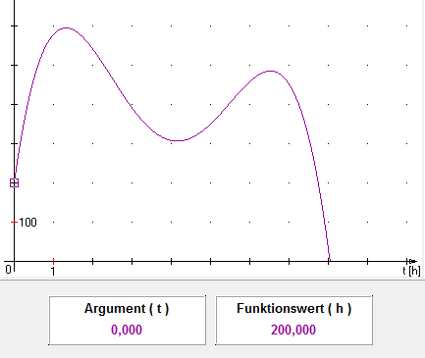
WANDERWEG
Höhe (m)
Welche Geschichte erzählt dieser Graph?
Wie kann man möglichst exakte Angaben machen?
Wie präsentiert man das Ergebnis?
Wie gestaltet man solche Aufgaben?

Slide 9
WANDERWEG
Ableseübung am PC?
Fragen gestalten
eine Geschichte zum Graphen
kommentierte Tabelle
ein neuer Graph
(GeoGebra – Freihandtool)
Term ermitteln (eigene Grafik gestalten)
  charakteristische Punkte / umgekehrte Kurvendiskussion
  Punkte ablesen – Trendpolynom
  Koordinatensystem über Grafik legen

Slide 10
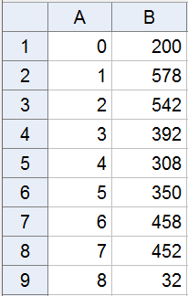
WANDERWEG

Slide 11
Kontext
Situation
FUNKTION
Graph
Tabelle
Term

Slide 12
Funktion als mathematisches Modell
einen Kontext befragen
Problemstellungen suchen
gegebenes Material befragen
Beziehung zum Kontext herstellen
Strategien für den Wechsel zwischen unterschiedlichen Darstellungsformen
darstellen - interpretieren
begründen – argumentieren – beweisen

Slide 13
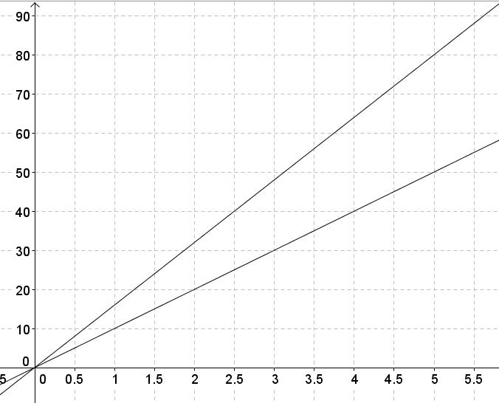
zwei Bewegungen

Slide 14
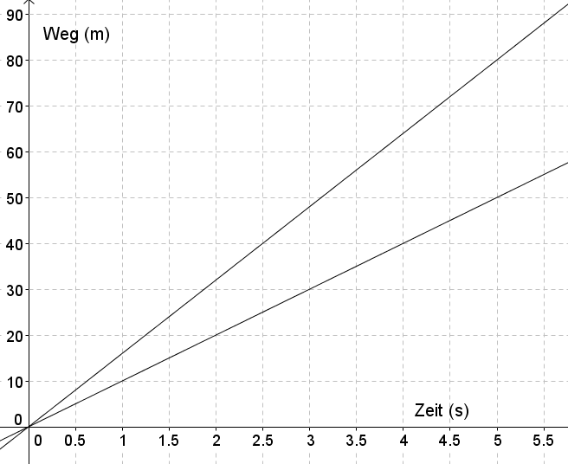
f2(x)
16 m/s
57,6 km/h
f1(x)
10 m/s
36 km/h

Slide 15
zwei Bewegungen
Rekonstruktion der Grafik
Graph interpretieren – Geschwindigkeiten ablesen
Vergleich mit realen Geschwindigkeiten
Situation konstruieren – Fragen stellen
  Verwendung definierter Funktionen für Lösungen

Slide 16
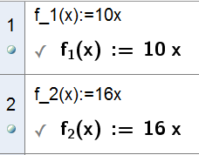
zwei Bewegungen
Funktionsterme definieren:
f1(x) = 10 x f2(x) = 16 x
Geschwindigkeiten ablesen / interpretieren:
10 m/s = 36 km/h 16 m/s = 57,6 km/h
Radfahrer Moped

Slide 17
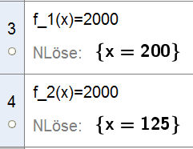


zwei Bewegungen
Es ist eine Strecke von 2 km zurückzulegen.
Um wie viel später kommt der Radfahrer an?
Wie groß ist der Vorsprung des Mopeds nach 30 s?
Wie lange dauert es, bis das Moped 200 m Vorsprung hat?

Slide 18
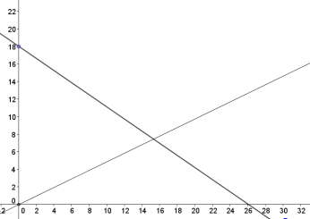
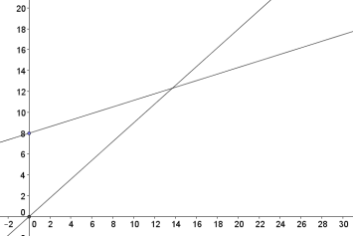
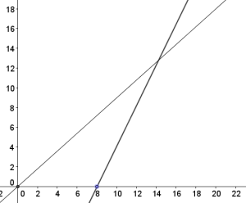
zwei Bewegungen

Slide 19
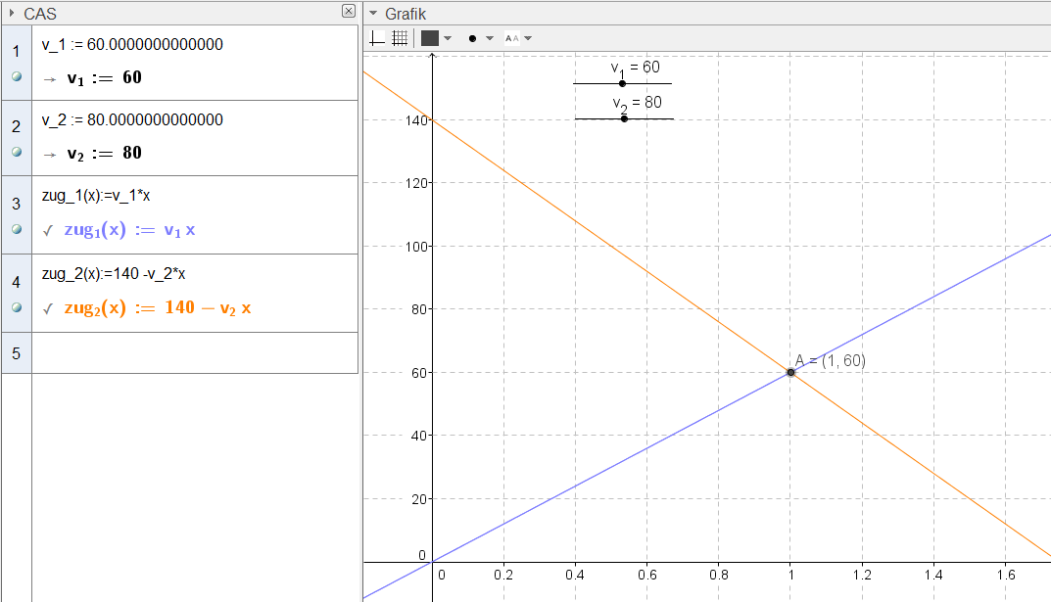
ZWEI ZÜGE

Slide 20
Zwei Züge
Analyse der Situation
Geschwindigkeiten
  Einheiten wählen, Achsen beschriften
  Geschwindigkeiten ablesen
  Geschwindigkeiten umrechnen
  Konkretisierung der Situation
Rekonstruktion der Grafik
  Terme ablesen
  2 Punkte – Form der Geradendarstellung
  Beschriftungen und Formatierungen
Fragestellungen suchen
  Wann ist eine bestimmte Strecke zurückgelegt?
  Wie groß ist der Vorsprung nach x ZE?
  Geschwindigkeiten in einem Intervall - Schieberegler

Slide 21
ZUG BESCHLEUNIGT
Ein Zug fährt ab und beschleunigt auf eine Reisegeschwindigkeit von 120 km/h.
Wie groß ist die Beschleunigung? (Internet!)
Wie lange dauert es, bis die Reisegeschwindigkeit erreicht ist?
Wie lange braucht der Zug, um die ersten 200 m (1500 m) zurückzulegen?
Zusammengesetzte Zeit-Weg-Funktion definieren!

Slide 22
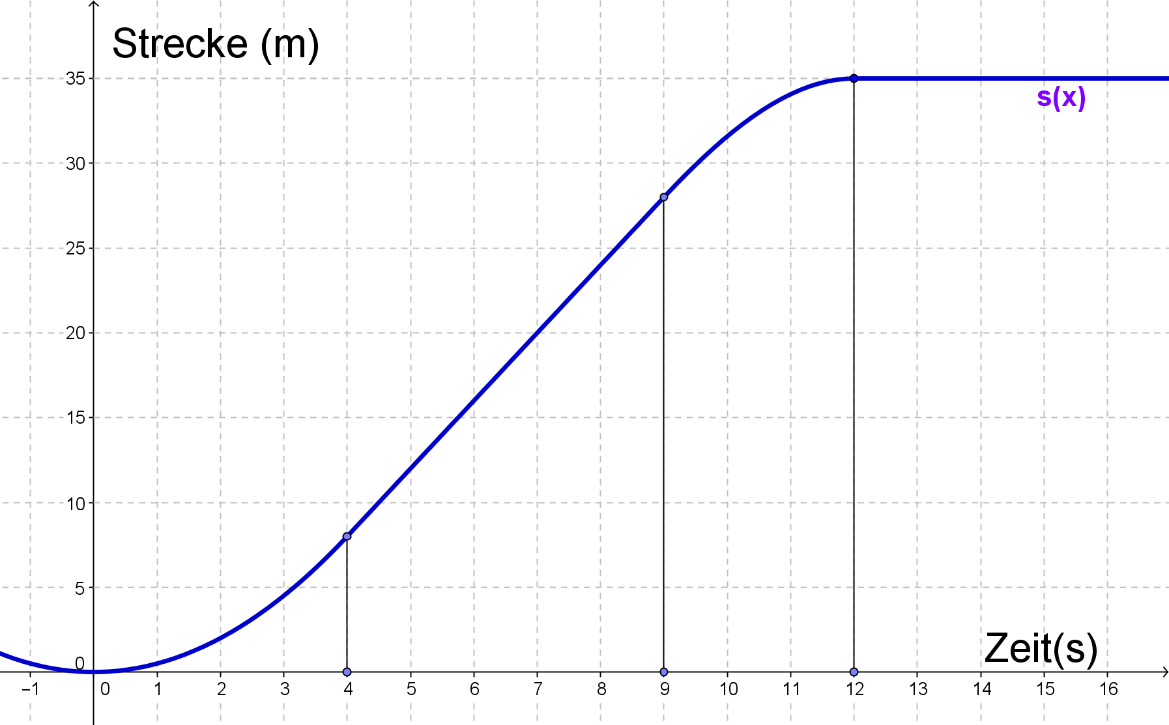
Bewegung modellieren

Slide 23
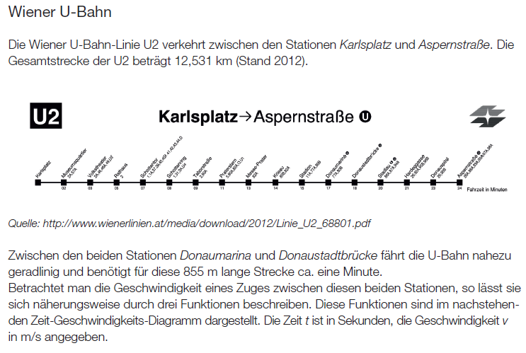
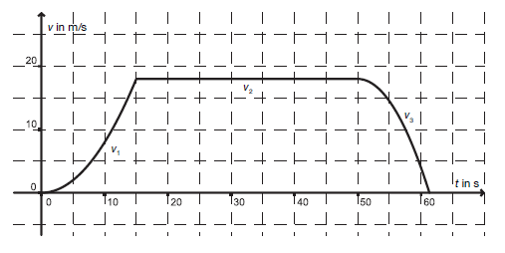
Wiener U-Bahn
Probeklausur
Wie erstellt man solche Grafiken?

Slide 24
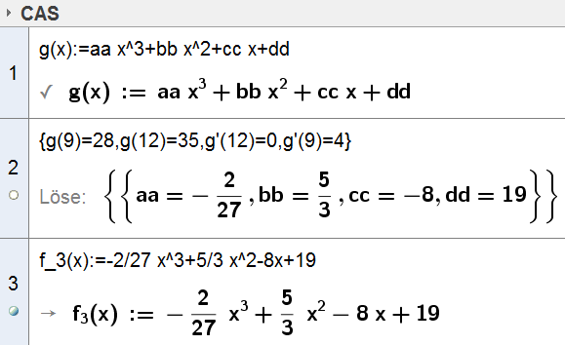
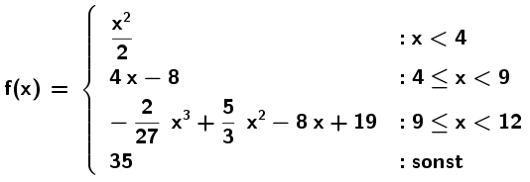

Slide 25
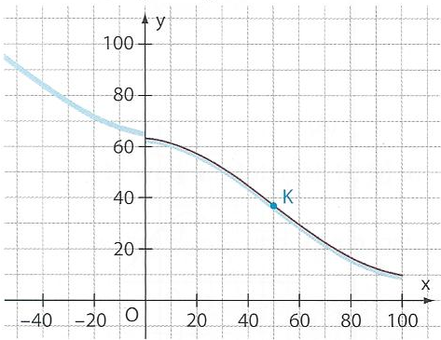
SPRUNGSCHANZE
Erweiterung und Umkehrung eines Beispiels

Slide 26
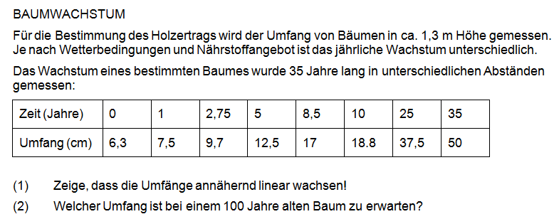
Baumwachstum – Linearität nachweisen

Slide 27
Baumwachstum
Darstellungsformen: Tabelle, Grafik
Linearität überprüfen
  Lage der Punkte
  Vergleich der Differenzenquotienten
Term erstellen – Prognose
  „nach Gefühl“
  Schieberegler
  durch 2 Punkte
  Regression
Passgenauigkeit des Modells überprüfen?

Slide 28
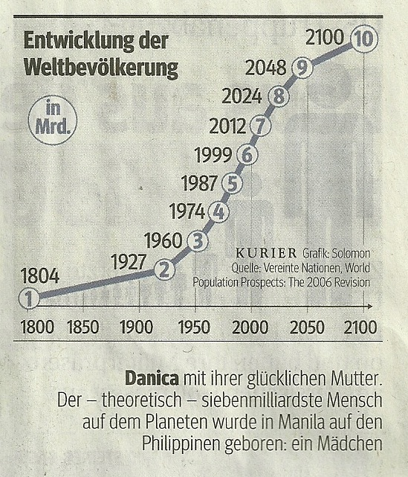
WELTBEVÖLKERUNG
Welche Fragen zu GK und Vernetzung sind möglich?

Slide 29
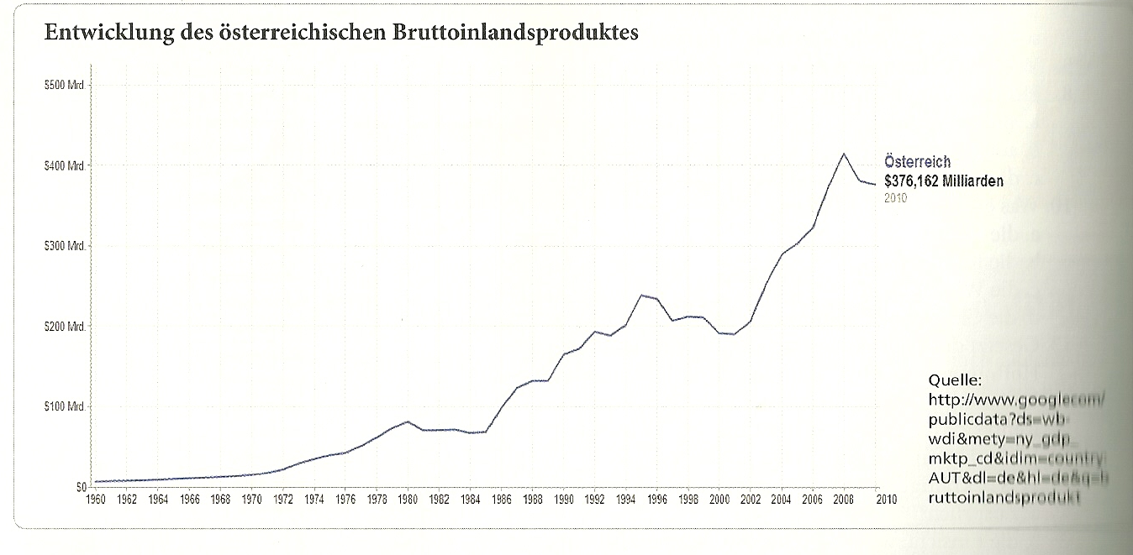
BRUTTOINLANDSPRODUKT

Slide 30
BRUTTOINLANDSPRODUKT
Interpretiere die Kurve im Kontext der Wirtschaftsentwicklung
Verwende für deine Darstellung zwei der folgenden Begriffe: linear, exponentiell, quadratisch, stetig, Wendepunkt, …
Vergleiche zwei Zeiträume, indem du Aussagen über prozentuelle Änderungen machst!

